Slide 1
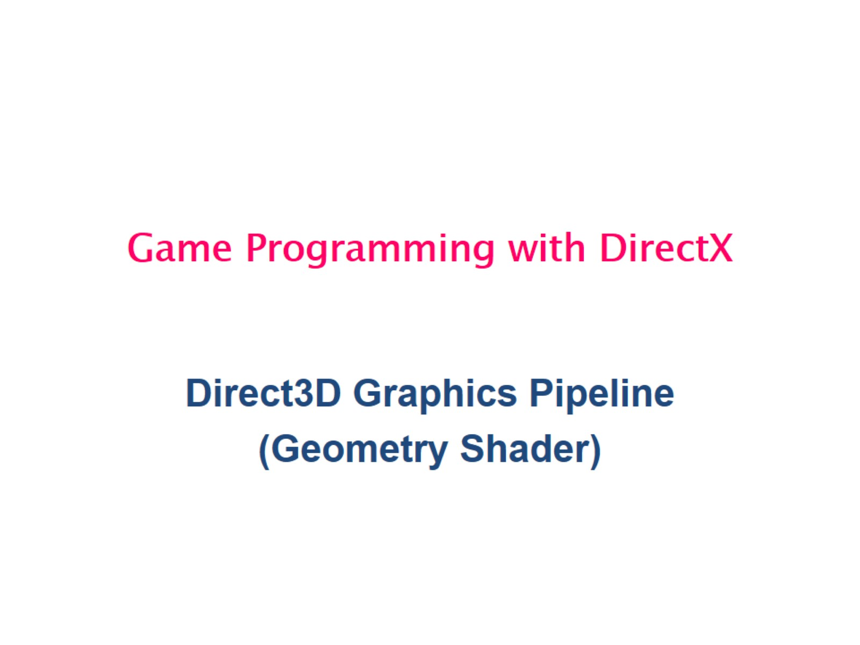
Game Programming with DirectX

Slide 2
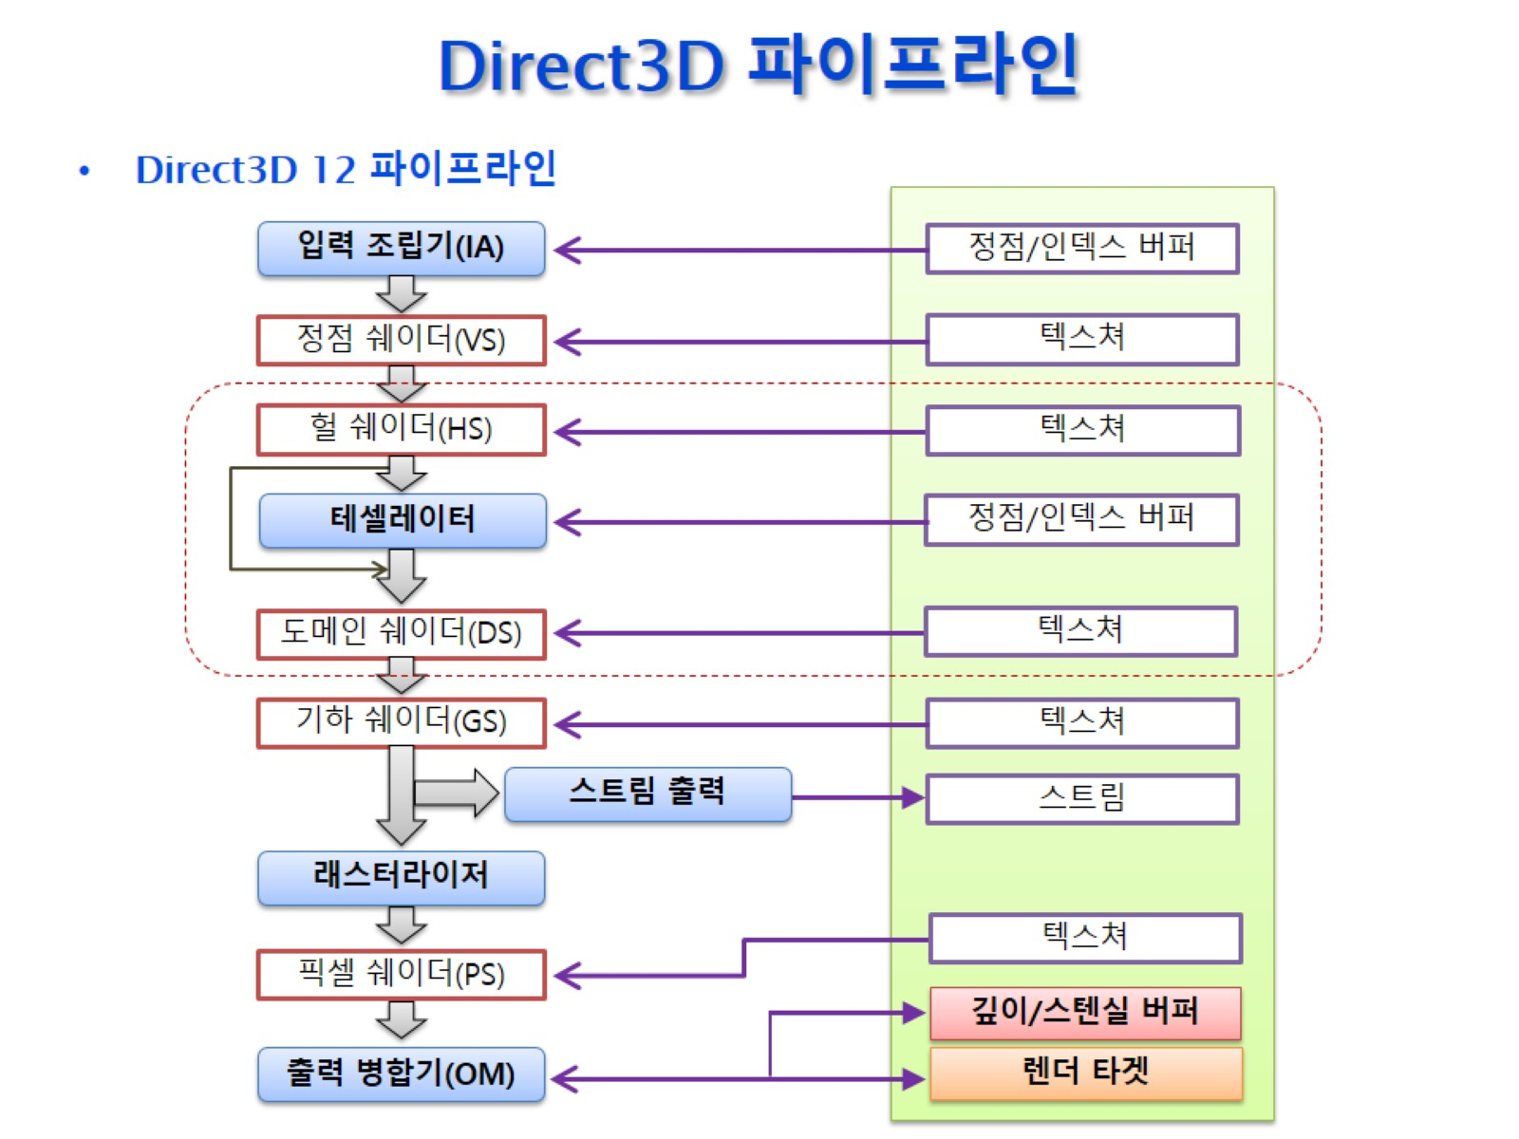
Direct3D 파이프라인

Slide 3
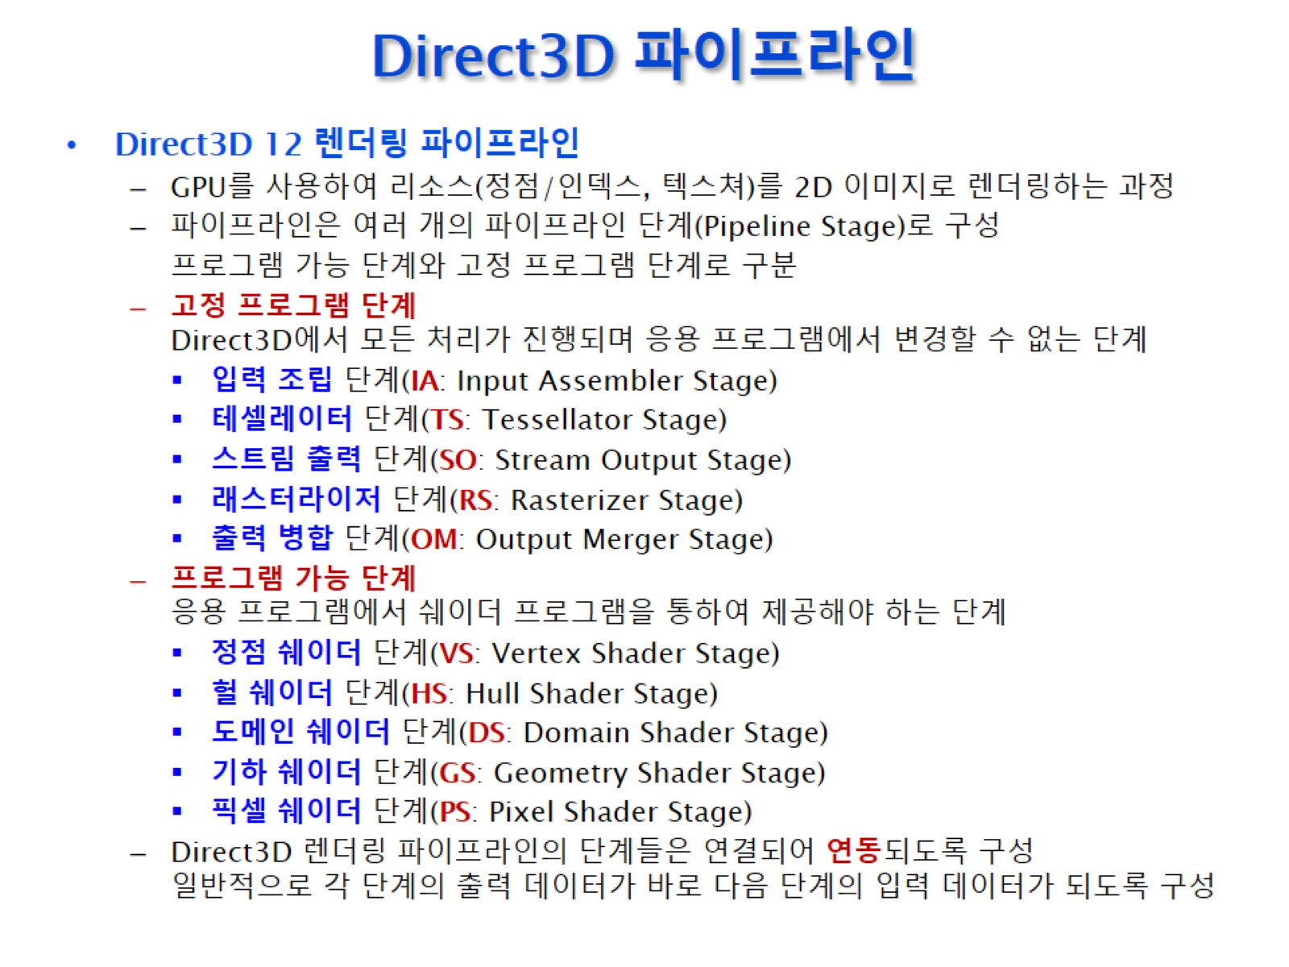
Direct3D 파이프라인

Slide 4
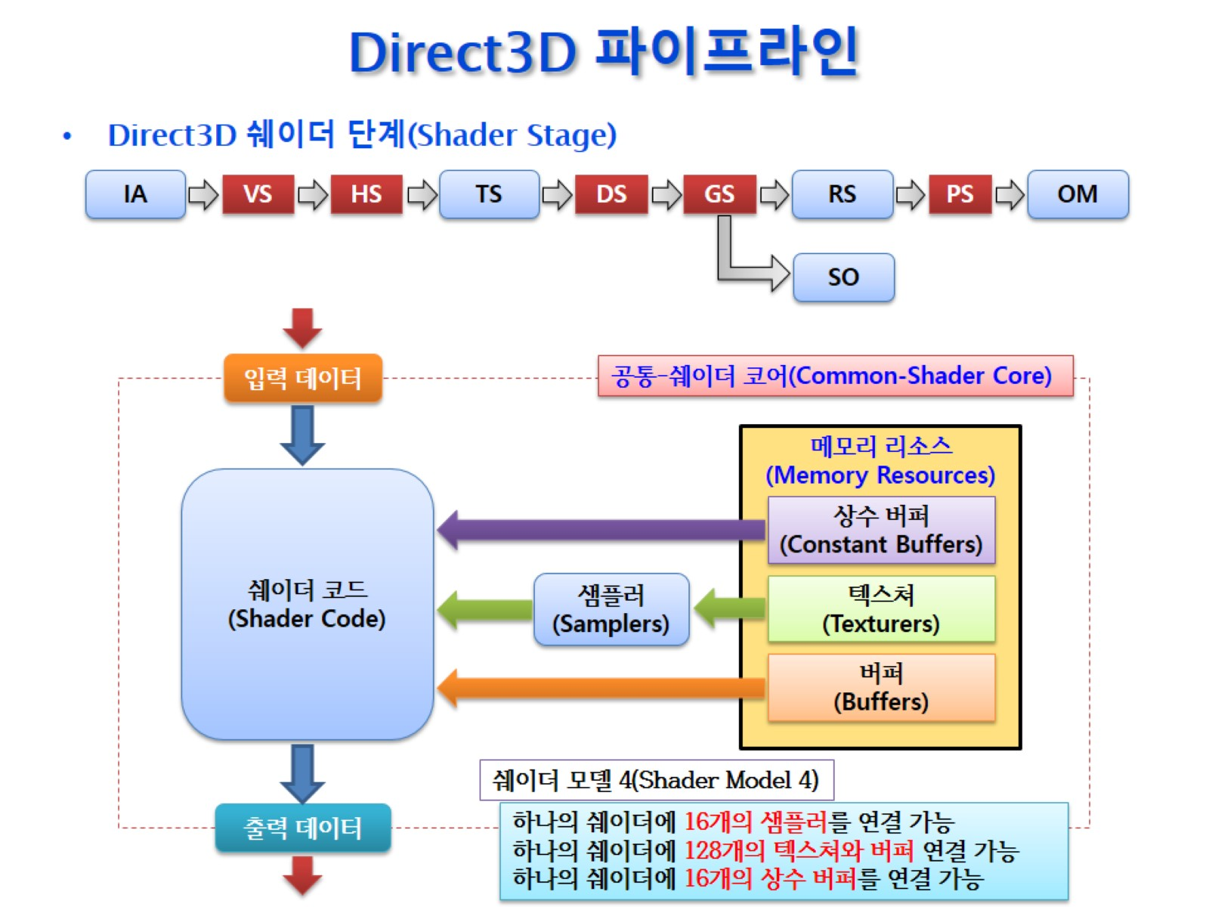
Direct3D 파이프라인

Slide 5
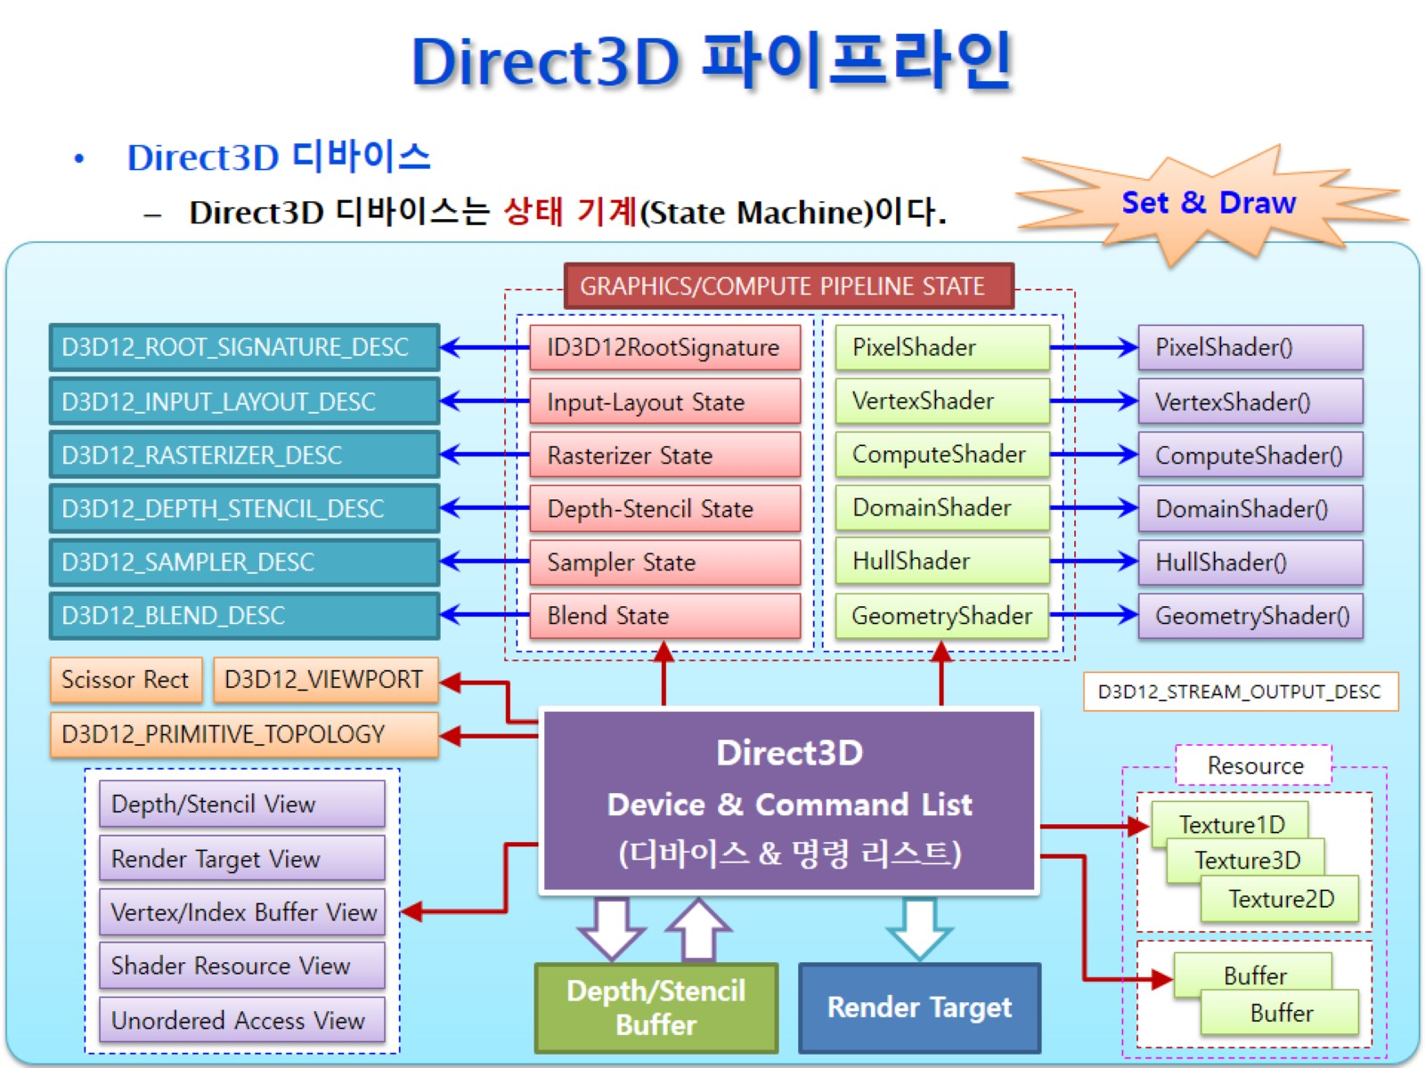
Direct3D 파이프라인

Slide 6
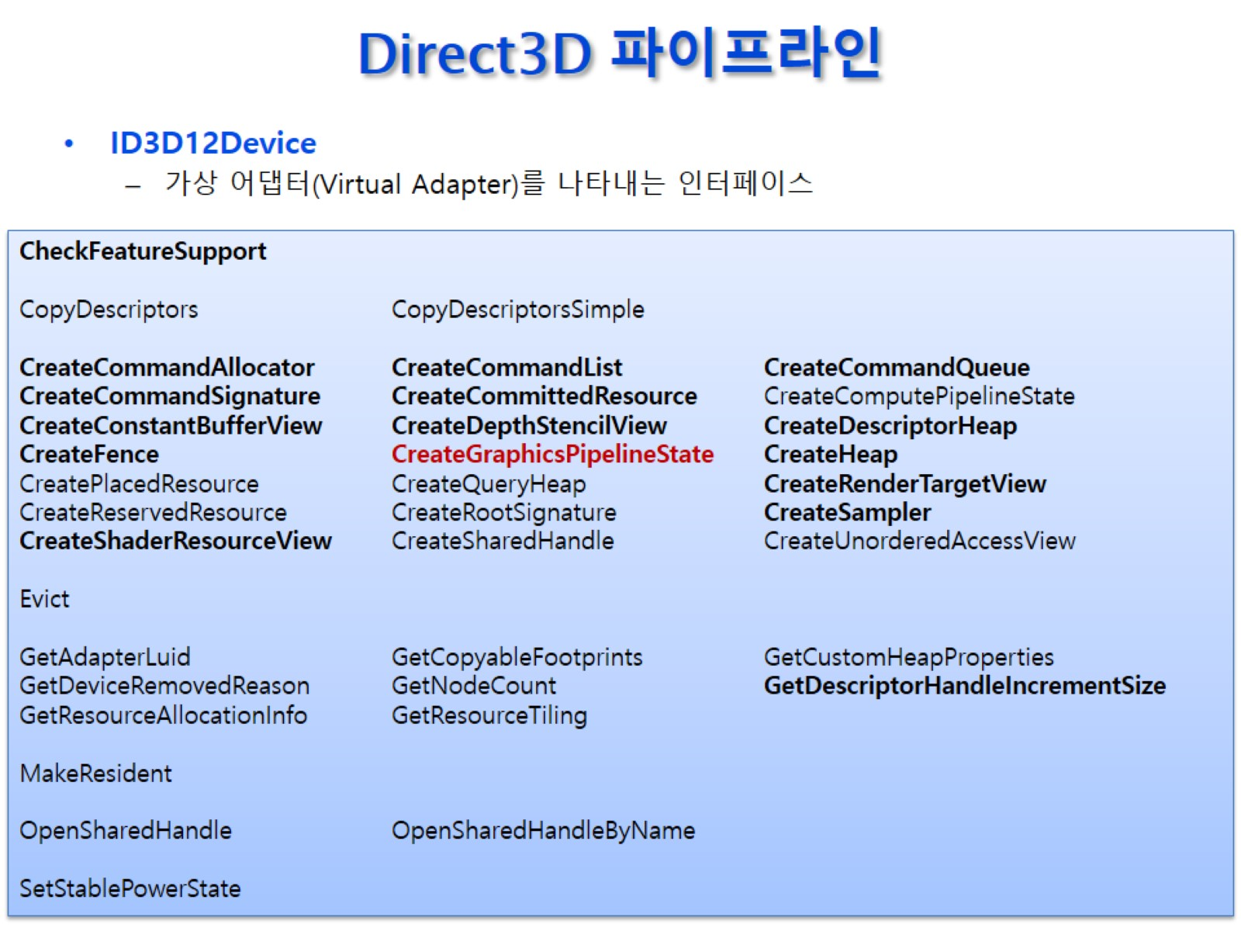
Direct3D 파이프라인

Slide 7
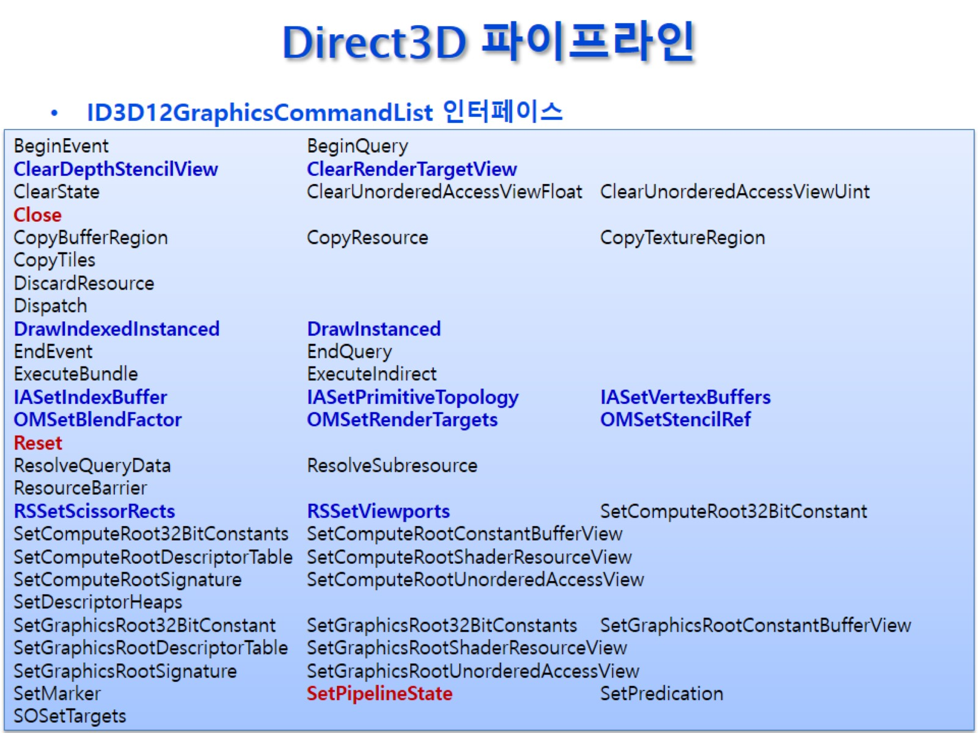
Direct3D 파이프라인

Slide 8
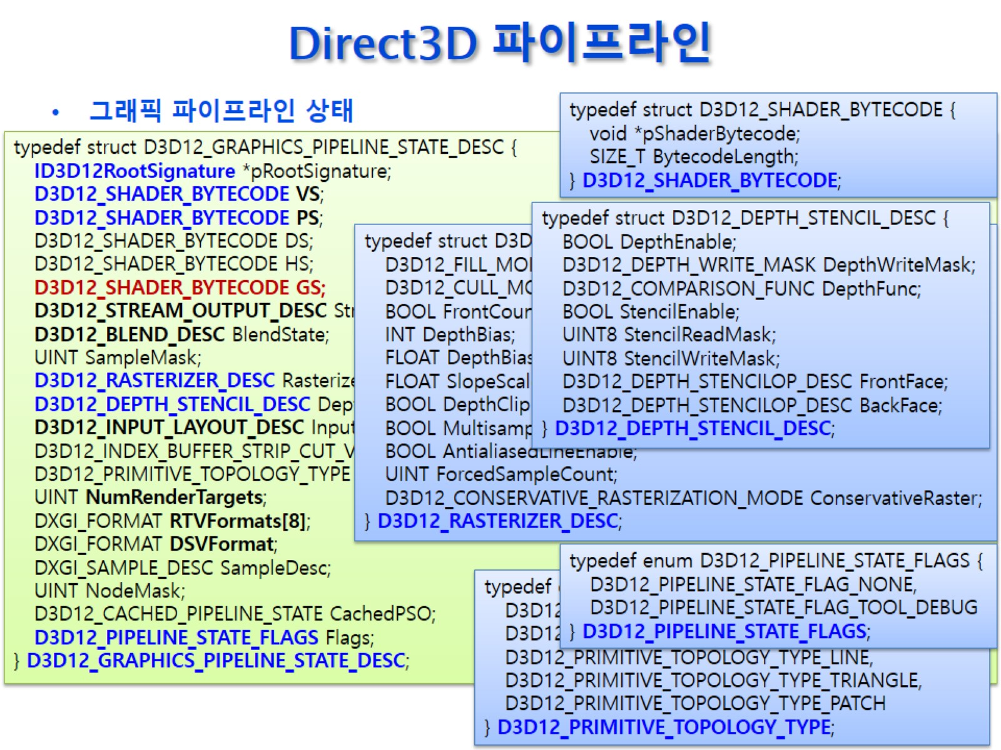
Direct3D 파이프라인

Slide 9
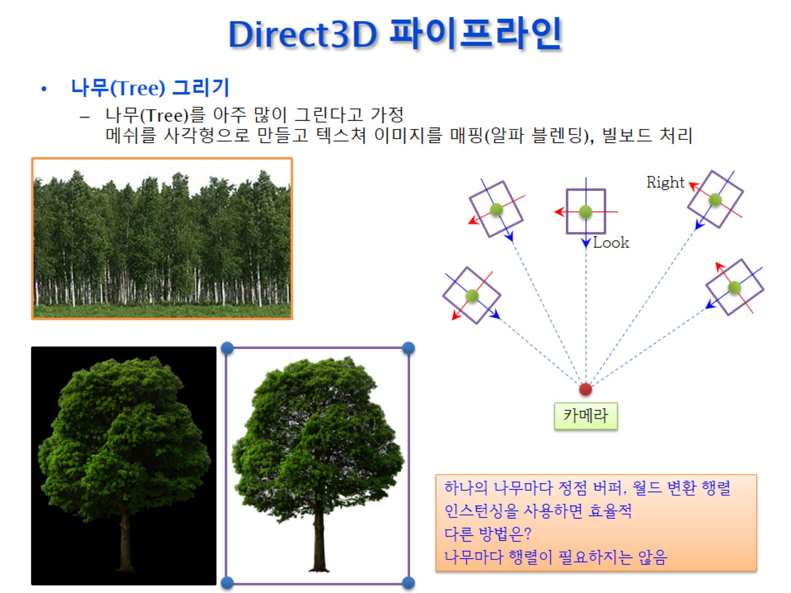
Direct3D 파이프라인

Slide 10
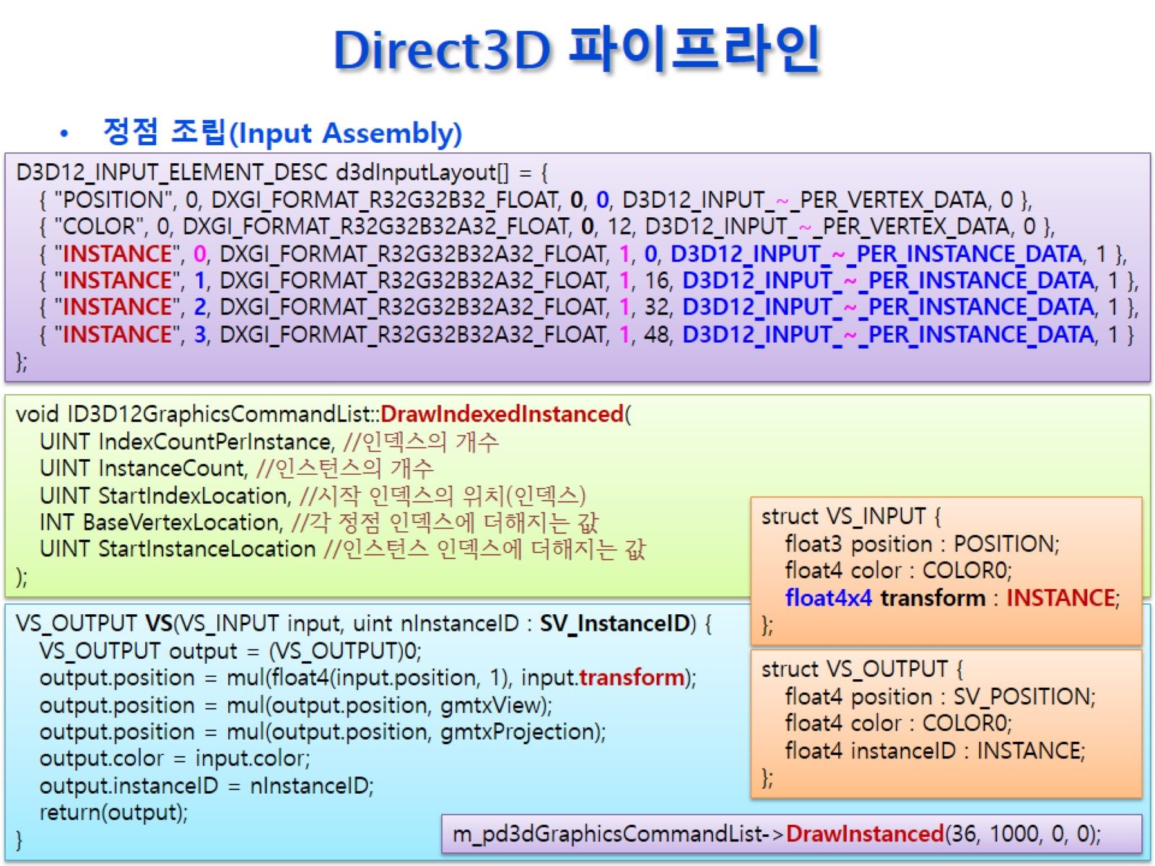
Direct3D 파이프라인
인스턴싱 방법

Slide 11
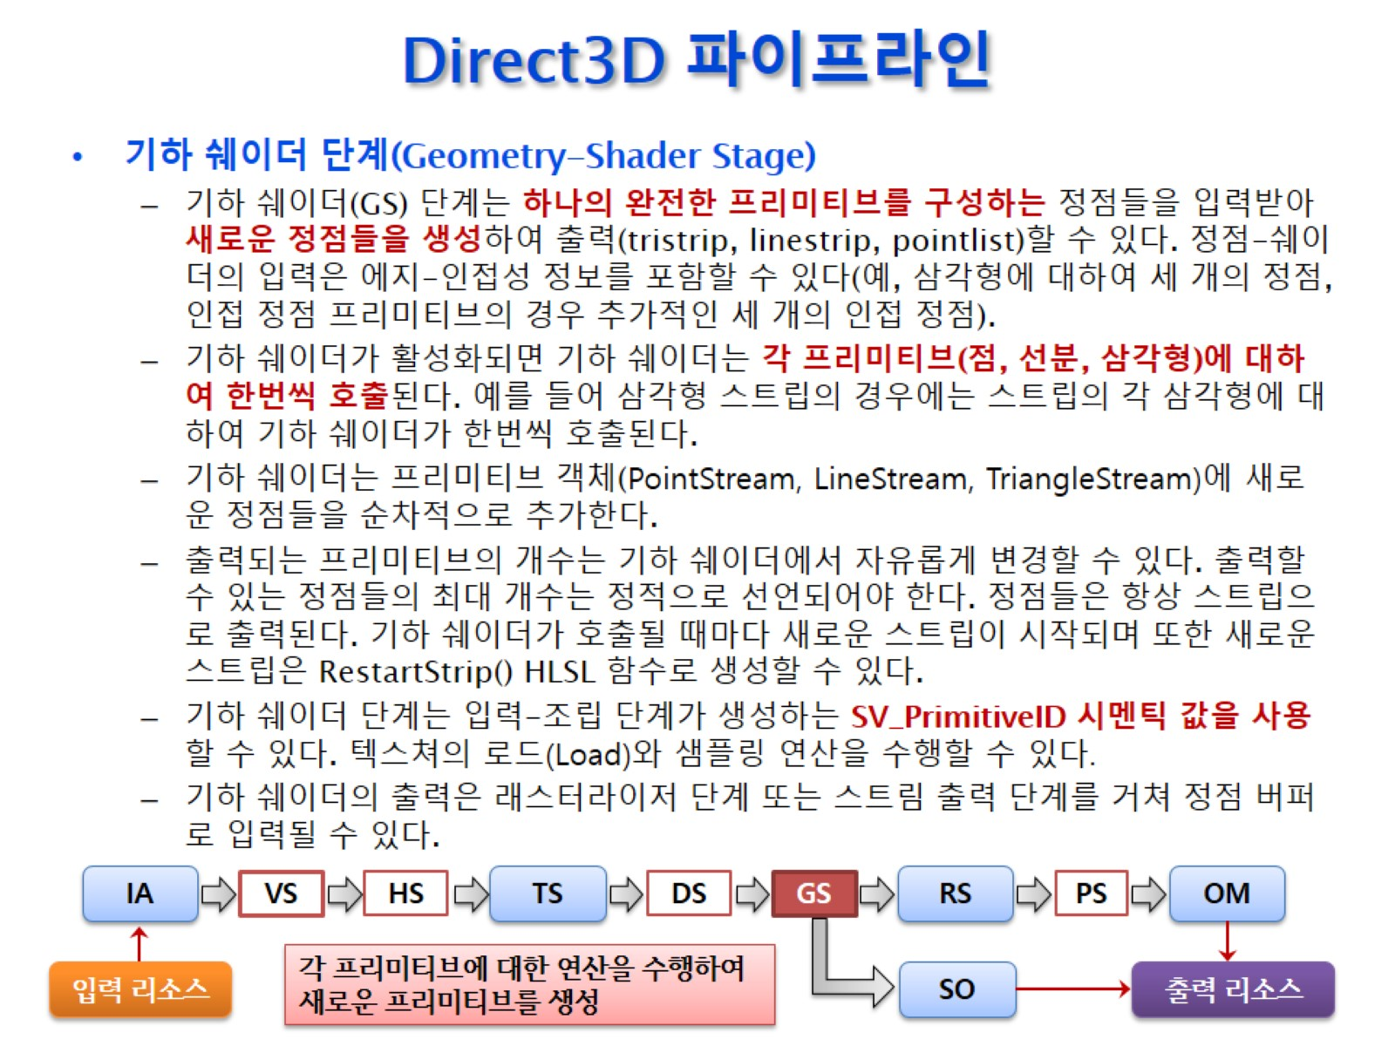
Direct3D 파이프라인

Slide 12
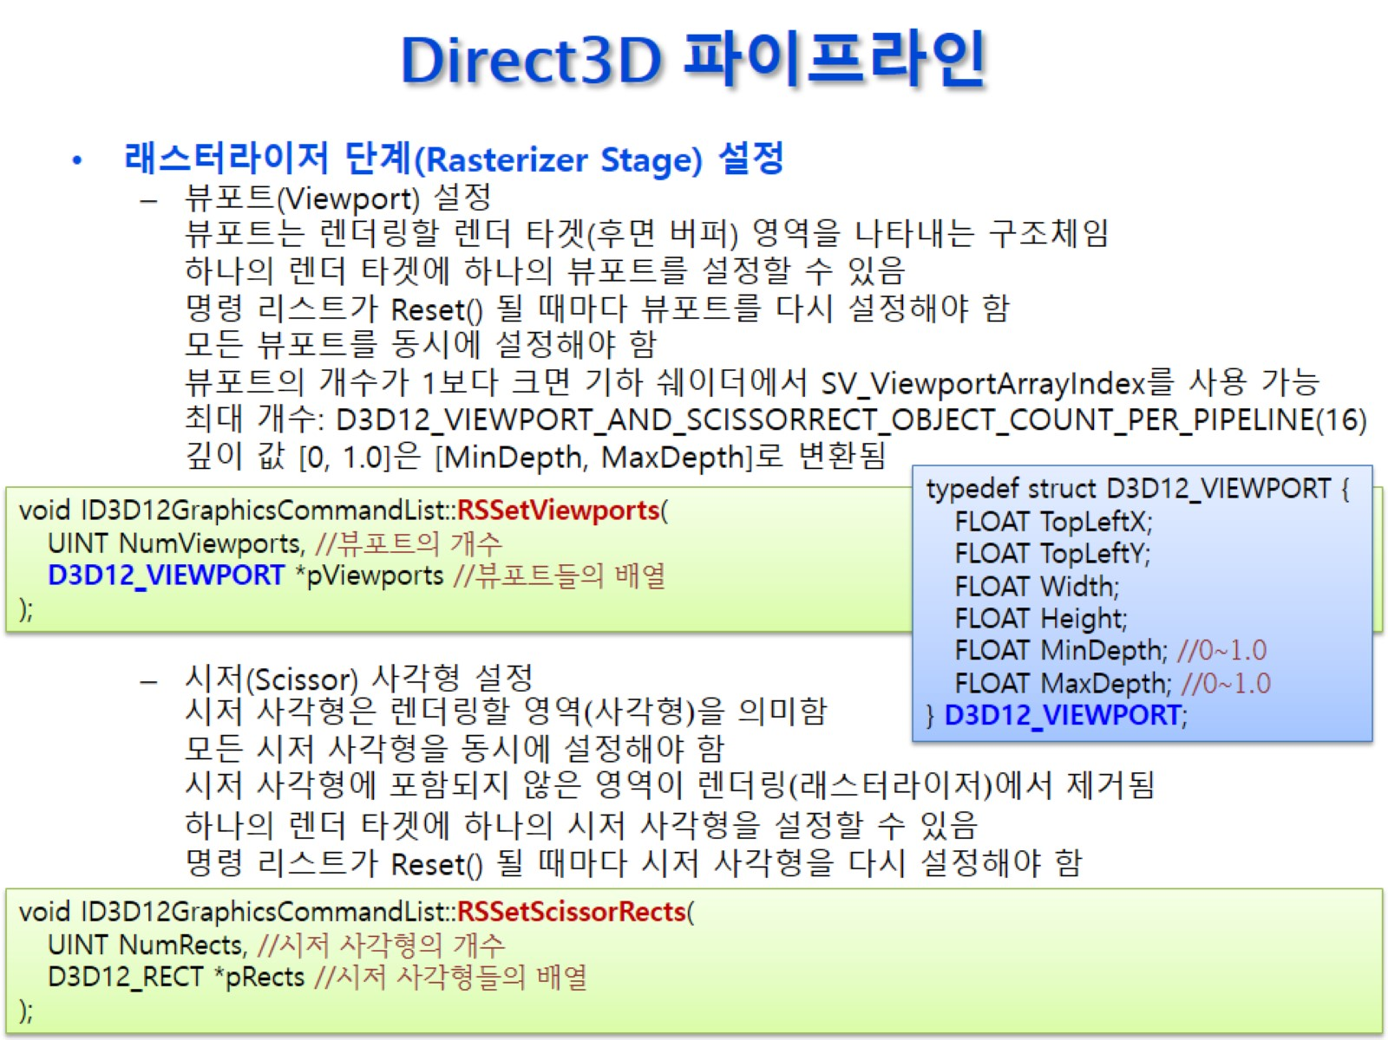
Direct3D 파이프라인

Slide 13
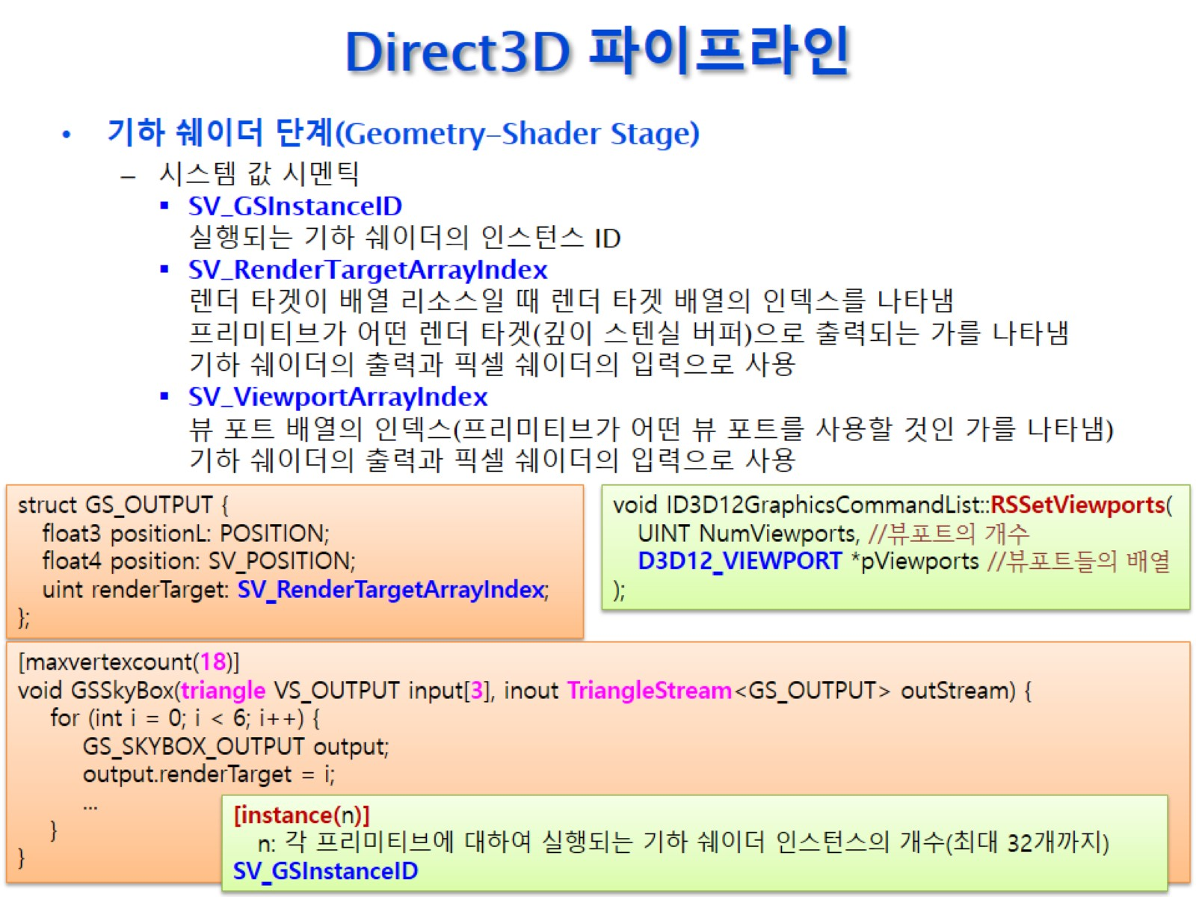
Direct3D 파이프라인
->18 : 기하셰이더에서 사용하는 정점의 개수 – 바낄 수 있음

Slide 14
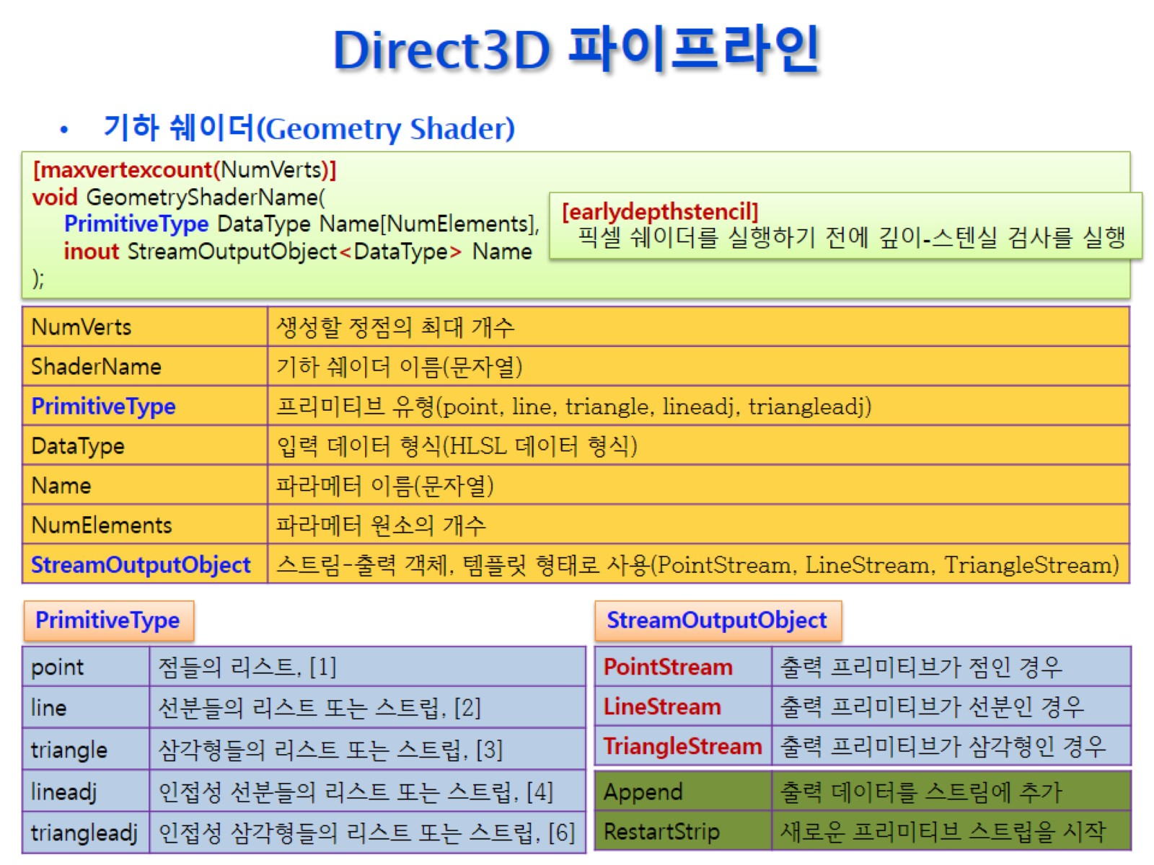
Direct3D 파이프라인

Slide 15
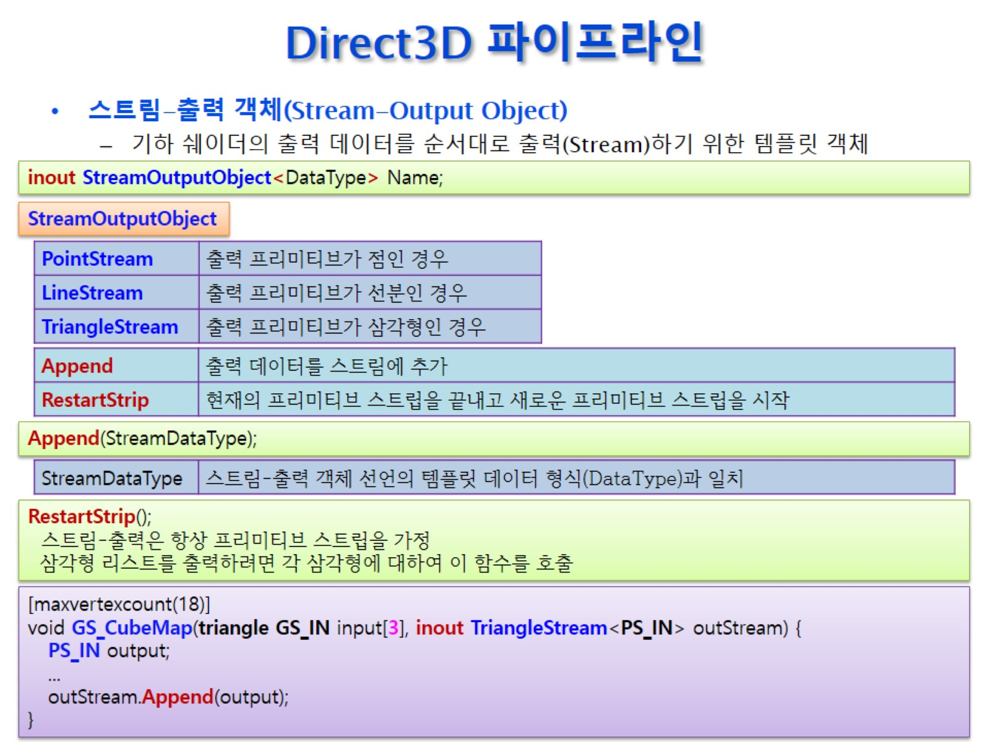
Direct3D 파이프라인

Slide 16
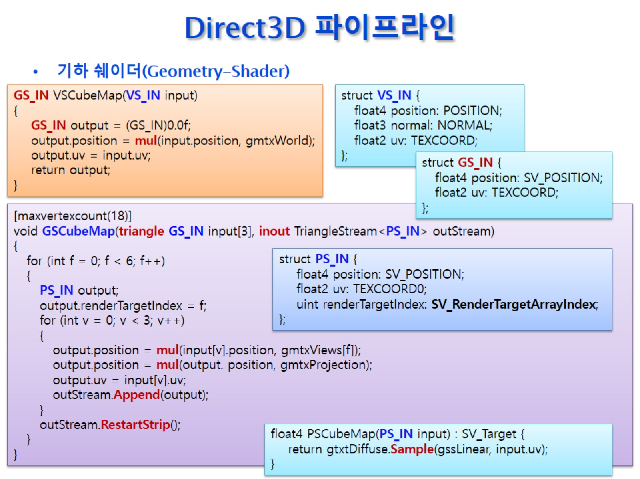
Direct3D 파이프라인
Position이 월드변환행렬이므로 변환하기 위해 위치정보를 곱해준다.

Slide 17
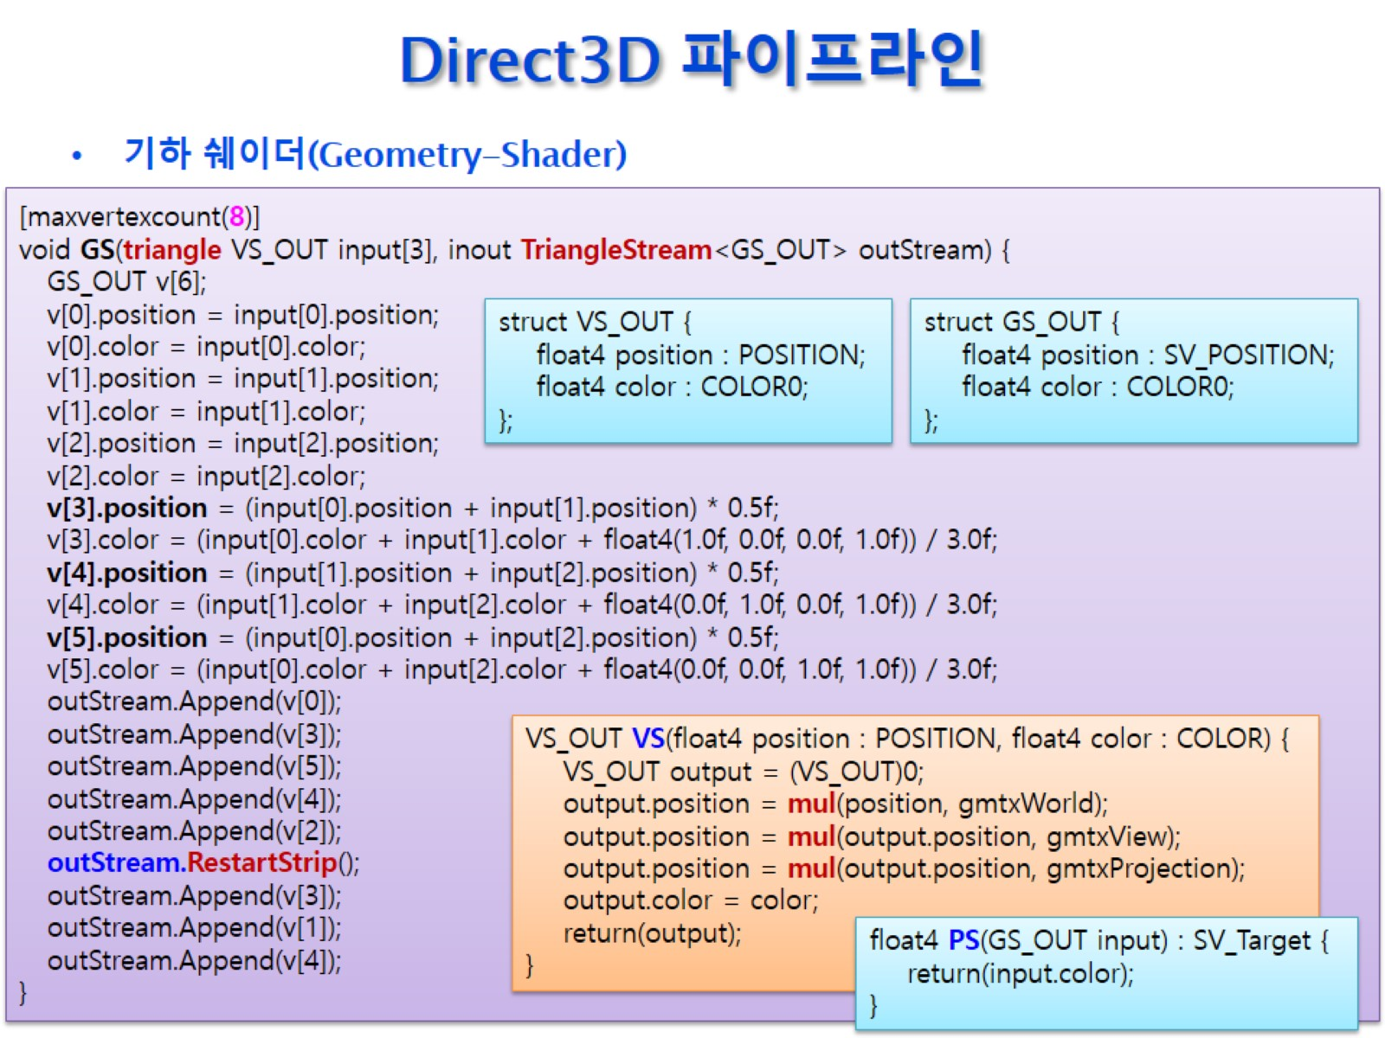
Direct3D 파이프라인
표현하려는 모양이 있으면 정점들을 모두 출력하지 않고 기하셰이더를 끝내도 된다.

Slide 18
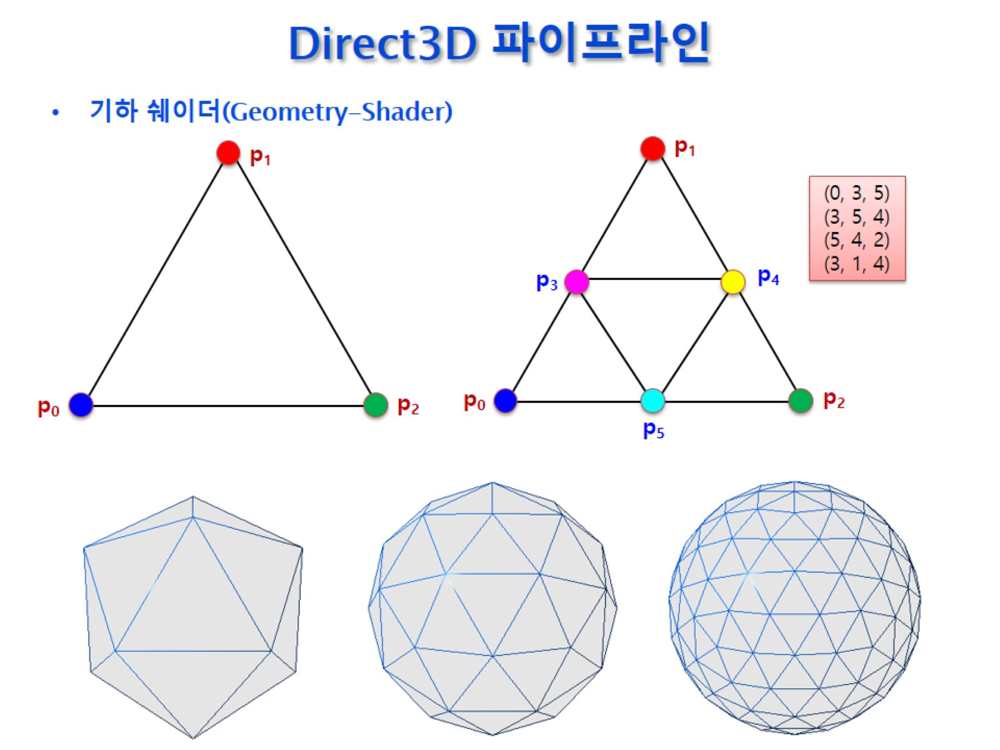
Direct3D 파이프라인

Slide 19
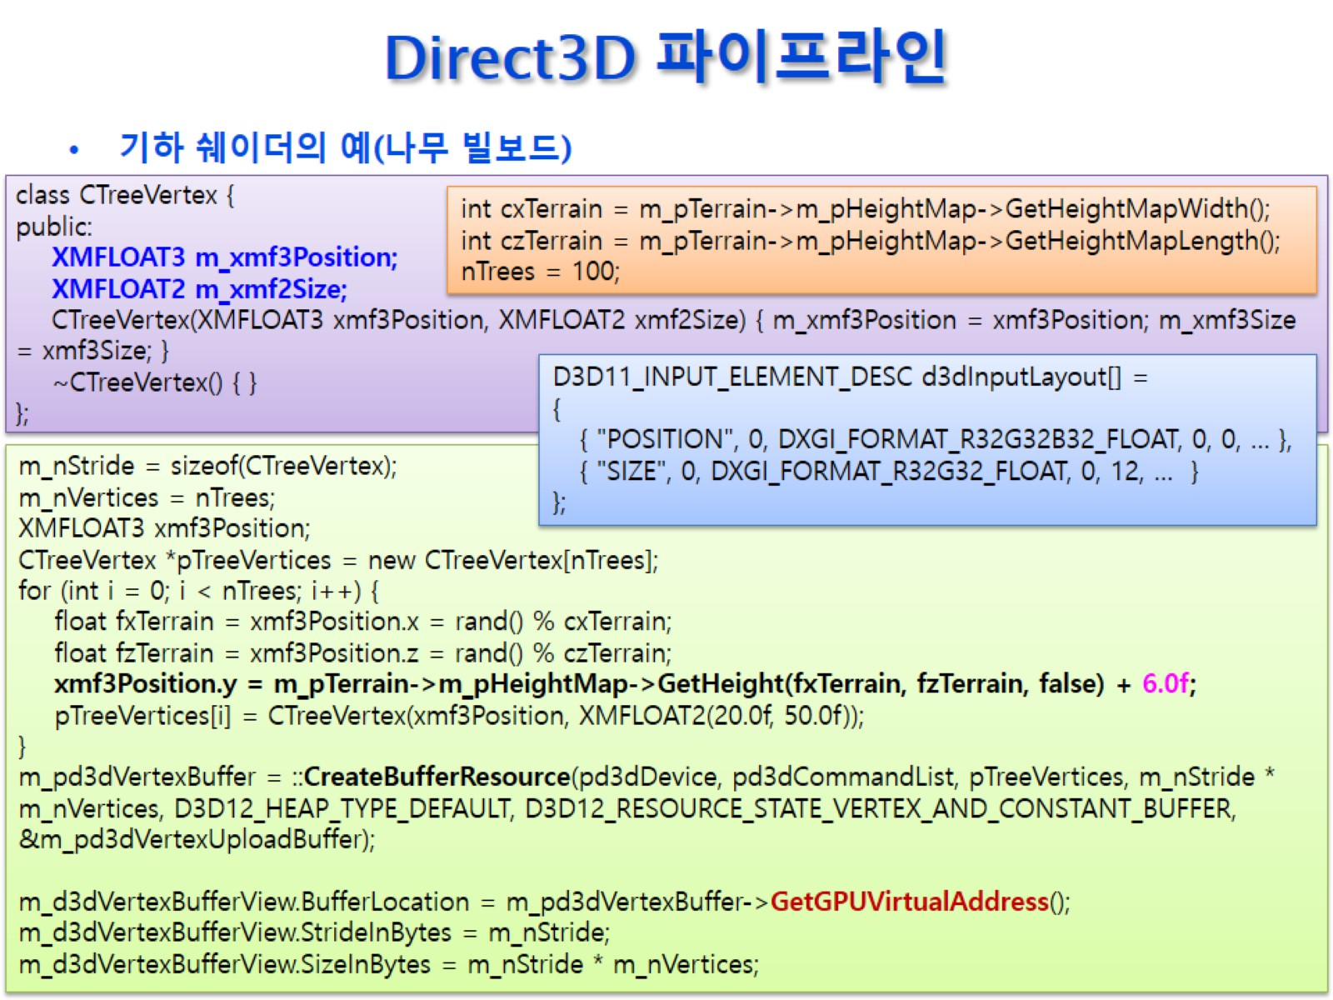
Direct3D 파이프라인
6이 아니라, 나무의 높이 /2 를 더해야 함

Slide 20
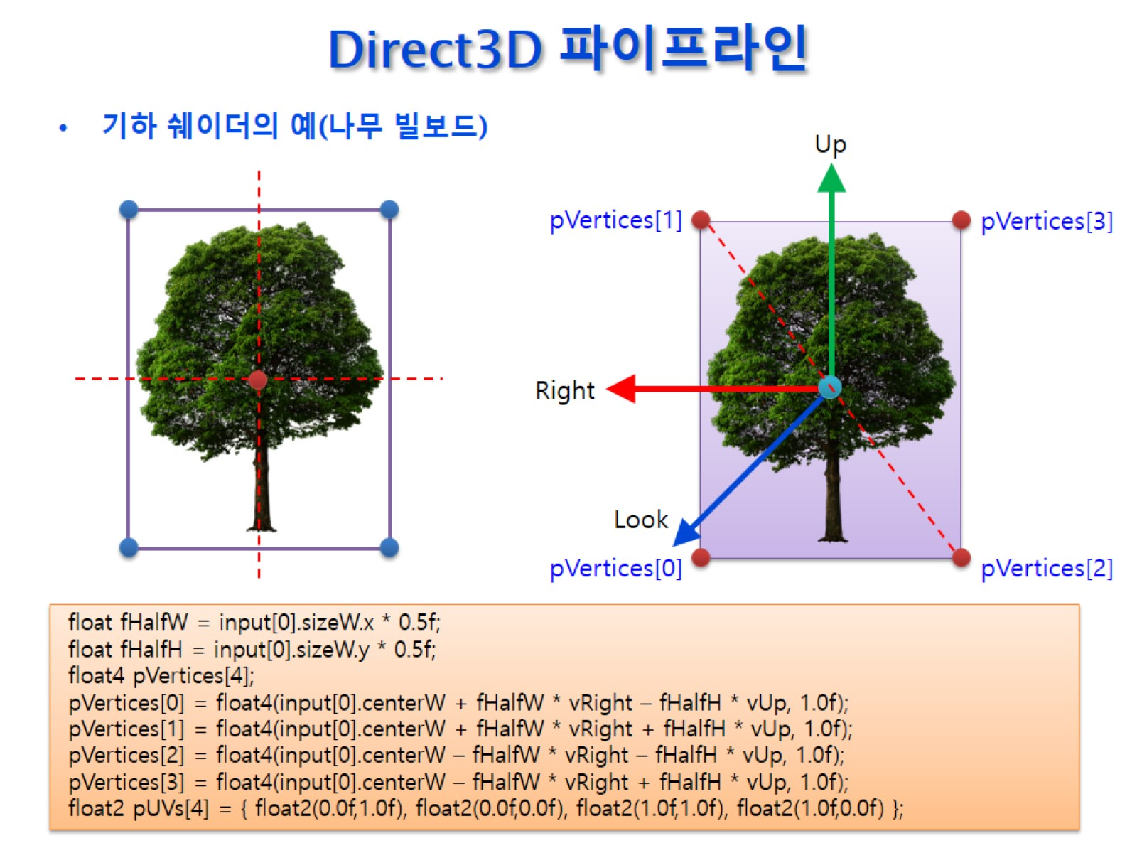
Direct3D 파이프라인
중점의 좌표

Slide 21
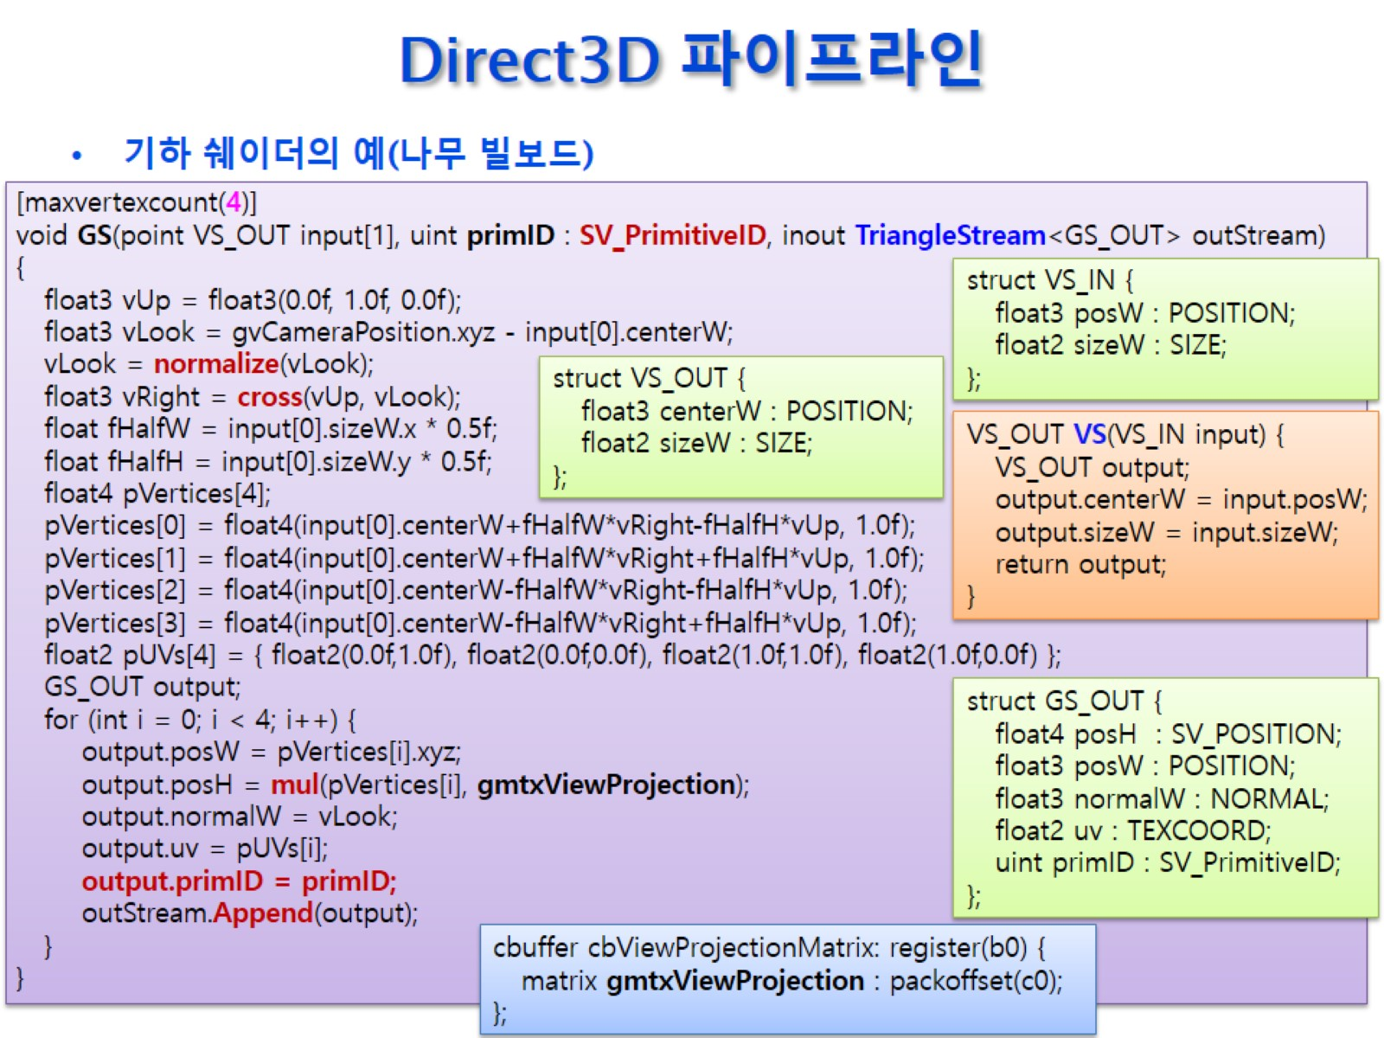
Direct3D 파이프라인

Slide 22
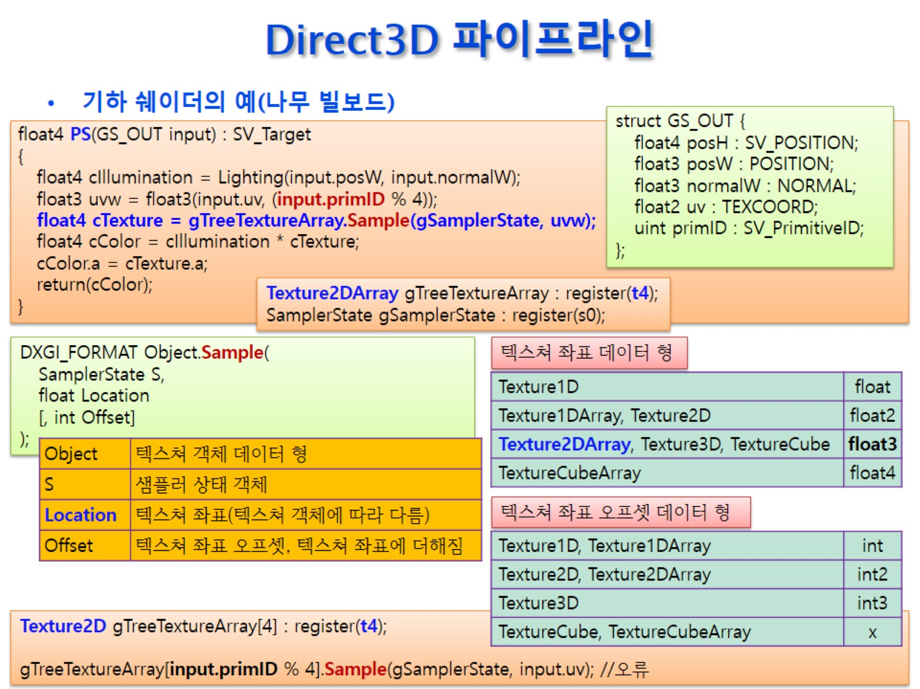
Direct3D 파이프라인

